Slide 1
TALLER DRENAJE PLEURAL
RMG SMA
2021

Slide 2
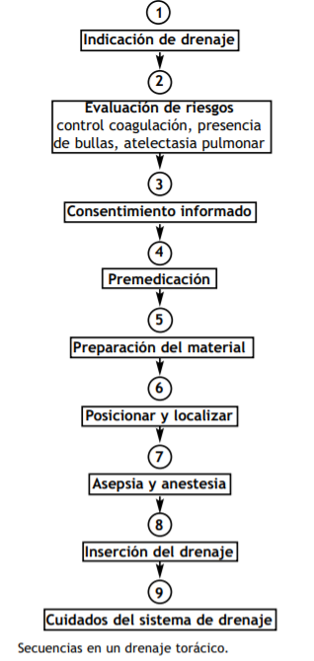

Slide 3
INDICACIONES
OCUPACIÓN DEL ESPACIO PLEURAL
Aérea: neumotórax espontáneo / traumático
Líquida: derrame paraneumónico / empiema / maligno / hemotórax / quilotórax
Míxta: hidroneumotórax / pioneumotórax / hemoneumotórax

Slide 4
CONTRAINDICACIONES
RELATIVAS:
Alteración de la coagulación
Adherencias pleurales (cirugías torácicas previas)
Bullas gigantes

Slide 5
COMPLICACIONES
Parietales: hematoma, lesiones del paquete intercostal, mialgia intercostal crónica.
Viscerales: hemotórax, empiema, lesión pulmonar, corazón, grandes vasos.
Sistémicas: alergias (anestésico, látex), reacción vasovagal.
Del manejo del drenaje: desconexión o salida accidental, acodamiento, obstrucción por fibrina o coágulos. La obstrucción por fibrina o coágulos se soluciona con lavados por el drenaje, pero si persiste es preferible cambiarlo, ya que los lavados reiterados favorecen las infecciones

Slide 6
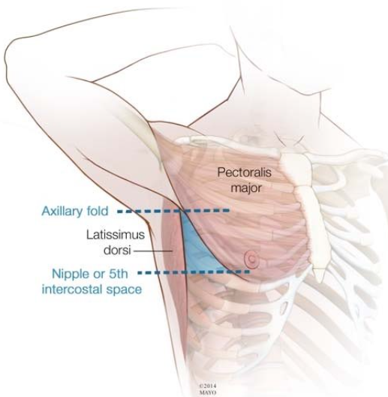
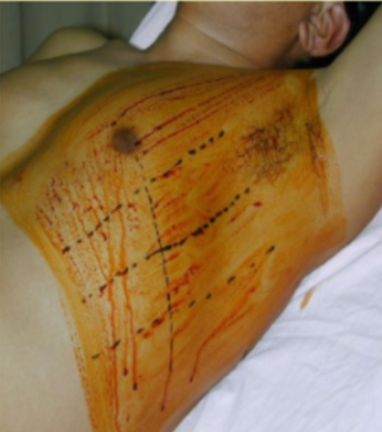
POSICIÓN DEL PACIENTE
Decúbito dorsal en trauma
Triángulo de seguridad

Slide 7
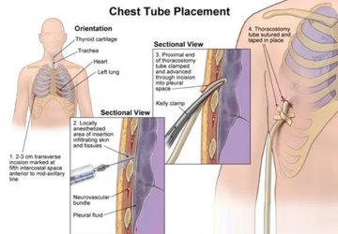
TÉCNICA
Por punción:
drenajes finos con guías / trócares
Por incisión en piel

Slide 8
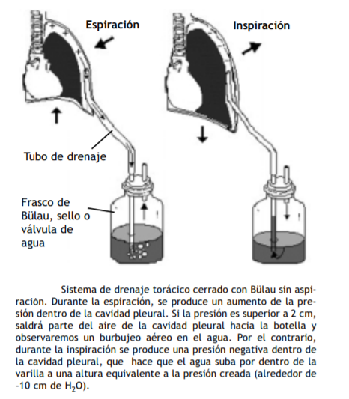

Slide 9
MATERIALES
Guantes y camisolín estéril
Campo quirúrgico
Jeringas y agujas
Anestesia local (lidocaína 1 o 2%)
Bisturí
Bertola (disección) – Kocher – Tijera de metzembaum
Material para fijación: hilo (vycril / nylon)
Drenaje: tubo K227 o K225, frasco o Buleau
Tubos estériles para toma de muestra

Slide 10
PROCEDIMIENTO
Lavado de manos.
Primera limpieza
Colocación de camisolín y guantes
Segunda limpieza
Coloración de campos estériles
Anestesia local
Incisión
Divulsión muscular intercostal evitando lesión PVN pleural
Apertura pleural y exploración digital en busca de adherencias pleuropulmonares
Introducción del drenaje hacia el vértice
Corroboración posición intrapleural
Conexión hermética a sistema bajo sello de agua
Fijación a piel
Rx tórax control

Slide 11
CUIDADOS
Prevenir el edema exvacuo: después de colocar un drenaje torácico, hay que vigilar que no haya una salida de fluido masiva por el drenaje. Una evacuación demasiado rápida puede provocar un edema pulmonar unilateral, llamado edema de reexpansión o exvacuo. Si es necesario, se debe pinzar periódicamente el tubo27. A pesar de que no hay ninguna evidencia sobre la velocidad de evacuación, una buena práctica sugiere que no debe drenarse más de 300 ml de una vez y no deben sobrepasarse los 500 ml por hora.
Mantener el drenaje permeable. Debe vigilarse que no se acode ni se formen coágulos en su interior.
Impedir que el tubo se acode, se obstruya, se salga de la cavidad pleural y que no tenga ningún orificio fuera.

